Slide 1
Mejores prácticas y actividades en Vigilancia y Control
Experiencia Chilena
SUBTEL
Virginia Reginato
Jefa Departamento Análisis y Planificación
División Fiscalización
Subsecretaria de Telecomunicaciones de Chile
Septiembre 2013

Slide 2
Contenido
Entorno de las Telecomunicaciones en Chile
Estrategia de Vigilancia y Control (Fiscalización)
Medidas de Fiscalización y sus Impactos
Próximos Pasos
Conclusiones

Slide 3
Entorno de la Telecomunicaciones - TM
Más del 67% del quintil más pobre de la población tiene teléfono móvil**
1 de cada 4 dispositivos móviles son smartphones*
La penetración alcanzó los 138 móviles por cada 100 hab. en Dic. 2012
*Ericsson Consumer Lab
**CASEN 2011
Notes:
La telefonía móvil sigue creciendo, alcanzando altos niveles de penetración en todos los segmentos socioeconómicos

Slide 4
Entorno de la Telecomunicaciones - IN
Conexiones de internet móvil crecieron un 670% entre Dic. 2009 y Dic. 2012.
Notes:
Internet no se queda atrás… muestra un crecimiento explosivo, principalmente impulsado por el segmento móvil
Un 77% de las conexiones a internet móvil se realiza por medio de smartphones

Slide 5
Estrategia de Vigilancia y Control
Estrategia | Problema | Mejora
Promover la Competencia por Calidad de Servicio | Asimetría de información, complejidad de los servicios | Potenciar un usuario informado Fomentar la competencia -> bajar los precios
Fiscalización Proactiva (basada en análisis de datos) | Fiscalización reactiva (basada solo en denuncias y reclamos) | Cercanía a la ciudadanía Anticiparse a incumplimientos Racionalización de recursos

Slide 6
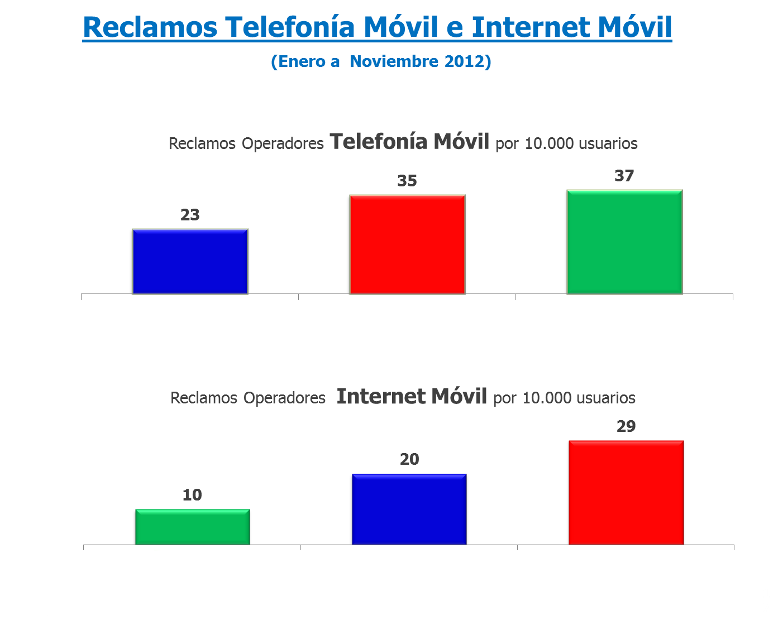
Medidas de Fiscalización y sus Impactos
Modelo de Competencia por Calidad de Servicio
  Informe Semestral
  Benchmarking Operadores
    Reclamos
    Mediciones Calidad Redes Móviles (Drive Test)
    Mediciones Internet
    Encuestas de Satisfacción
    Sanciones
Impacto:
  Mejoramiento en las redes de los operadores que aparecieron en el último lugar del ranking.

Slide 7
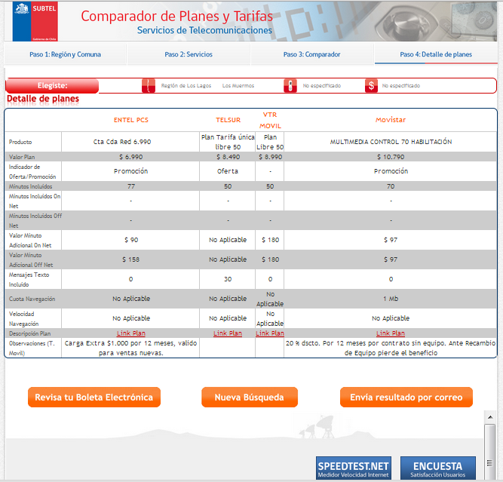
Medidas de Fiscalización y sus Impactos
Comparador de Planes y Tarifas
Impacto: Permite transparentar la oferta y comparar precios de planes equivalentes
Notes:
Promedio 70 visitas diarias,

Slide 8
Medidas de Fiscalización y sus Impactos
Fiscalizaciones Preventivas / Proactivas
  Nivel de reclamos (umbrales)
  Calidad de Red Móvil a nivel BTS - eNodeB
  Correlación Fallas Significativas – Indemnización y Descuento
Impacto:
  Genera acciones dirigidas de fiscalización
  Instrucciones a operadores y adecuación
  Crea una cultura de control permanente

Slide 9
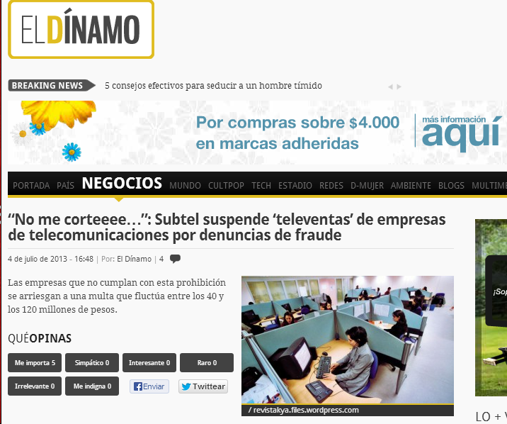
Medidas de Fiscalización y sus Impactos
Suspensión Televentas
Impacto:
  Operadores acataron
  Revisión proceso de televenta de todos los Call Centers
  Definición de mejores practicas

Slide 10
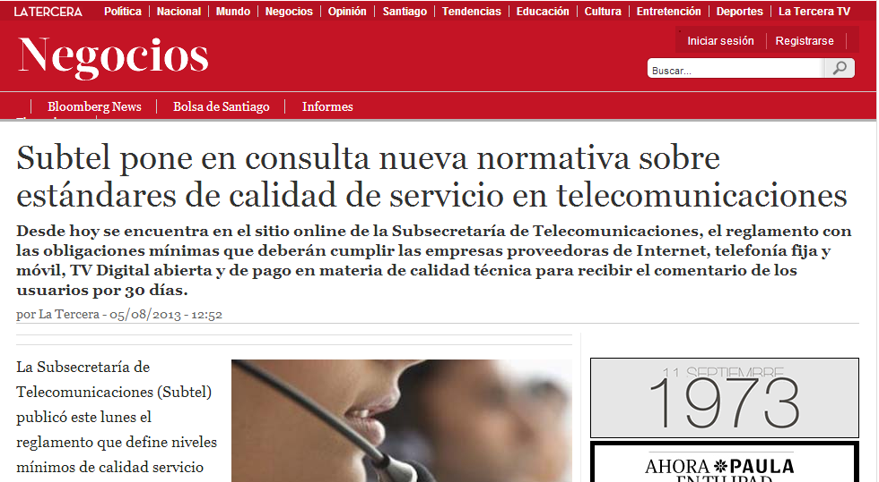
Próximos Pasos
Incorporar Estándares Mínimos de Calidad Servicio
  Nueva Norma de Calidad de Servicio

Slide 11
Próximos Pasos
Incorporar Indicadores de QoE
Desarrollar Plataforma de Medición
Servicio | Herramienta QoS | Herramienta QoE
Redes Móviles (Voz) | Drive Test (outdoors, indoors) | MyMobileCoverage
Internet Fijo y Móvil | Protocolo Subtel (Sondas en red operadores) | SpeedTest

Slide 12
Próximos Pasos
Monitoreo de redes y servicios, y recopilación automática de datos

Slide 13
Conclusiones
No existe una única medida de vigilancia y control efectiva
Medidas de acuerdo a nuestra cultura empresarial y grado madurez de la industria
Claves:
  normativa innovadora,
  indicadores relevantes,
  información/educación a los usuarios,
  profesionales altamente calificados y
  herramientas eficientes y efectivas, privilegiar vigilancia a distancia basada en la data.
Notes:
No existe una única medida de vigilancia y control efectiva
Conjunto de medidas (usuarios, operadores)
Obliga mejora continua
Cultura empresarial y grado madurez de la industria
Obliga a establecer estándares de calidad mínima
Acciones de fiscalización sistemática y proactivas
Claves:
normativa innovadora,
indicadores relevantes,
información/educación a los usuarios,
profesionales altamente calificados y
herramientas eficientes y efectivas, privilegiar vigilancia a distancia basada en la data.
Comenta que se deben tener profesionales altamente competentes con remuneración de mercado para así ser una contraparte efectiva de los Operadores. Debe ser atractivo ingresar a SUBTEL, no solo vocación de servicio.

Slide 14
Gracias virginia.reginato@subtel.cl

